Slide 1
Zabawy logopedyczne
Katarzyna Sadurska

Slide 2
Przenoszenie ryżu preparowanego ustami z jednej strony kartki na drugą. Pamiętamy, że nie używamy do tego zębów.

Slide 3
Jedzenie chrupka przy użyciu warg i zębów.Nie pomagamy sobie rękoma.Chrupek może się przykleić,ale to nic, a nawet lepiej 😊

Slide 4
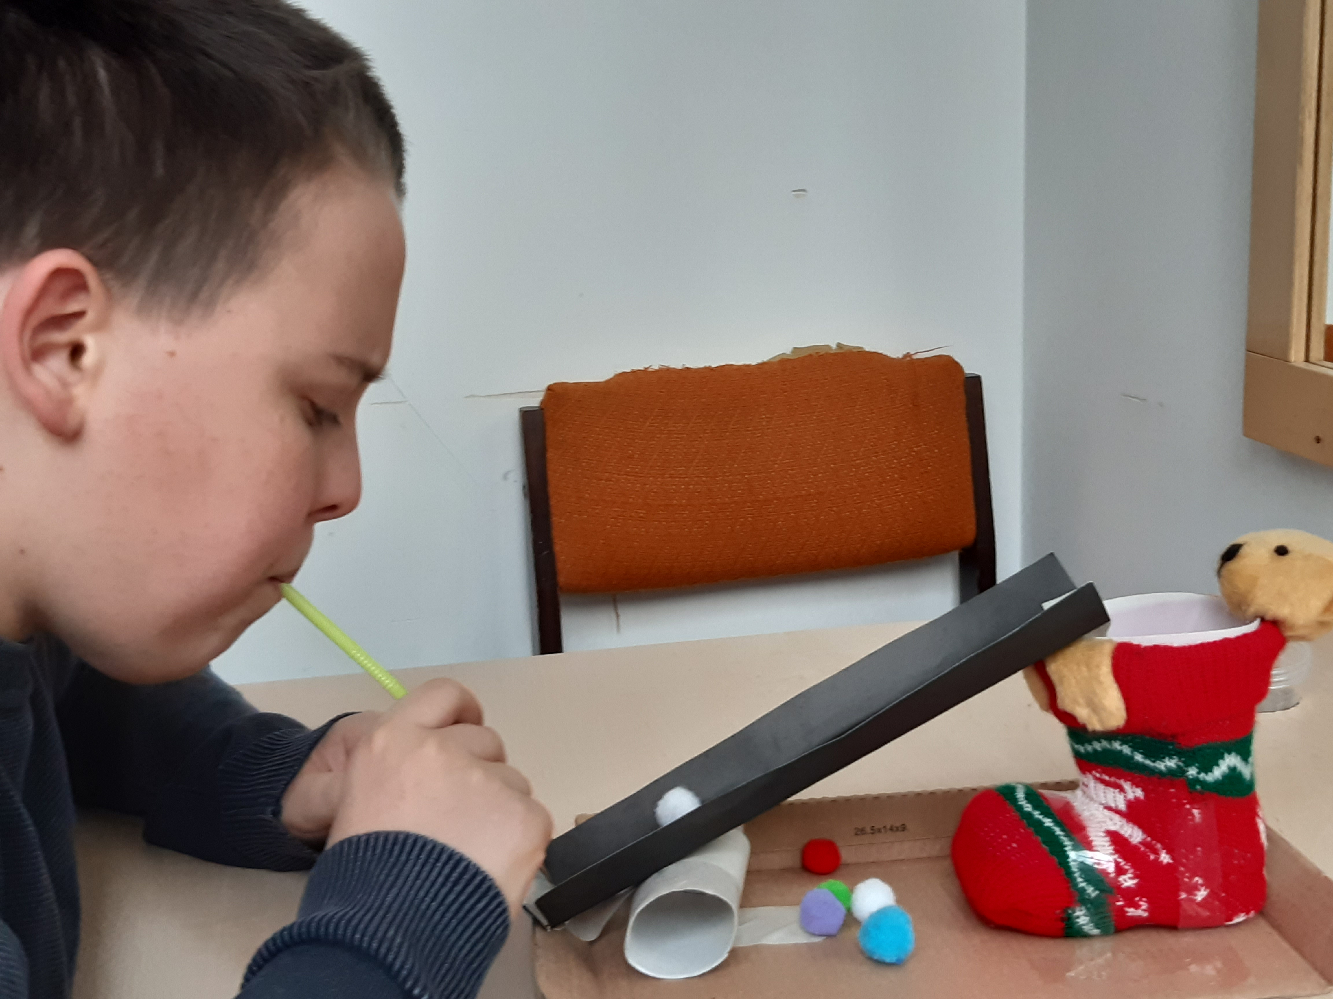
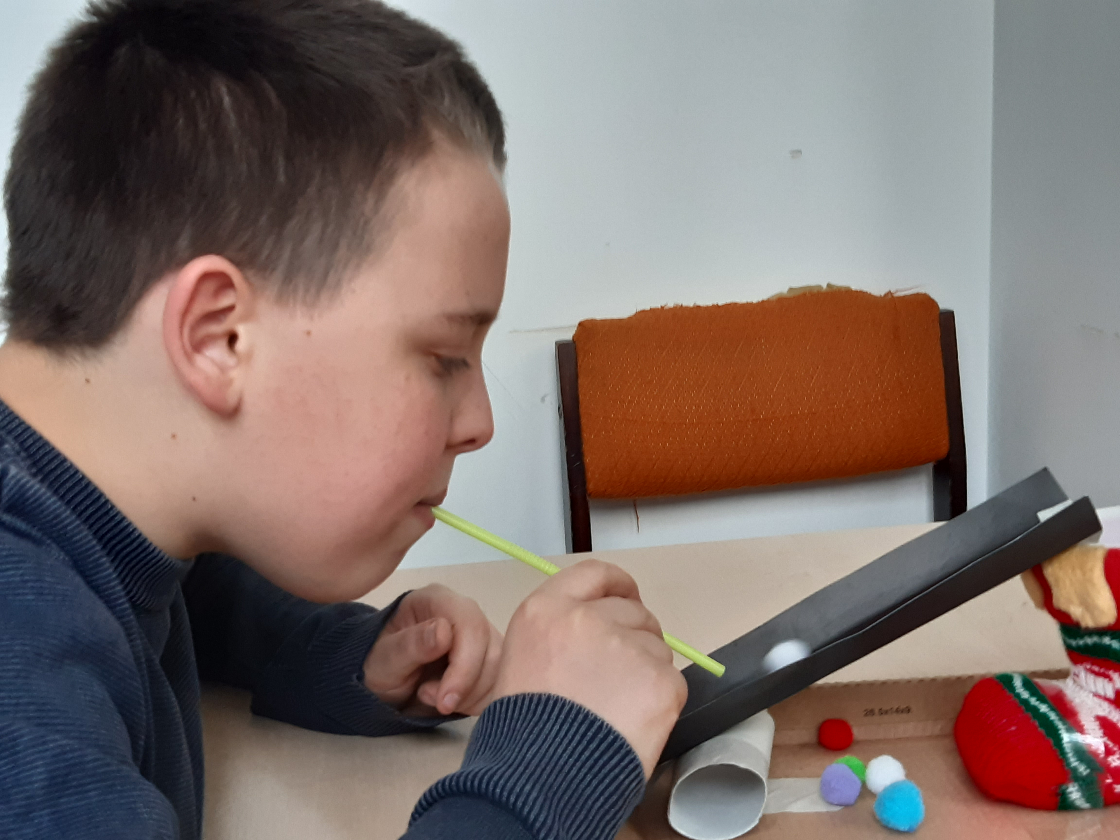
Urządzenie do własnego wykonania. Dmuchany na kuleczkę przez słomkę,tak by wpadła do skarpety.

Slide 5
Prosty sposób do tworzenia bulgotków. Dmuchamy przez słomkę jak najmocniej potrafimy.Staramy się też wydłużać fazę wydechową- dmuchamy jak najdłużej

Slide 6
Gra, gimnastyka języka

Slide 7
Nie tylko na siedząco 🤗

Slide 8
Układanie puzzli to też sposób na ćwiczenie mowy. Dziecko układa, a potem opowiada o tym, co ułożyło.

Slide 9
Zabawa sylabami, nauka czytania.

Slide 10
To ćwiczenie wspomaga terapię głoski R Rodzice czytają, a dziecko powtarza. W pierwszej i drugiej kolumnie słowa do powtarzania, trzecia pokazuje skąd te dziwne słowa się wzięły.

Slide 11
Przykłady zabaw logopedycznych, które można wykonywać w codziennych sytuacjach
robienie bąbelków w kubku rurką do napojów,
przenoszenie chrupek z miski do miski za pomocą rurki do napojów( gdy podnosimy chrupek wciągamy powietrze, a gdy upuszczamy wyjmujemy rurkę z ust)
oblizywanie warg posmarowanych dżemem, miodem lub kremem czekoladowym,
pice gęstych napojów przez cieniutką rurkę (soki, rozrzedzony budyń, kisiel czy shake),
można przykleić do podniebienia opłatek lub kawałek andrucika, dziecko powinno go odkleić językiem szeroko otwierając przy tym usta( można go przykleić również w kącikach ust, na górnej wardze).

